Slide 1
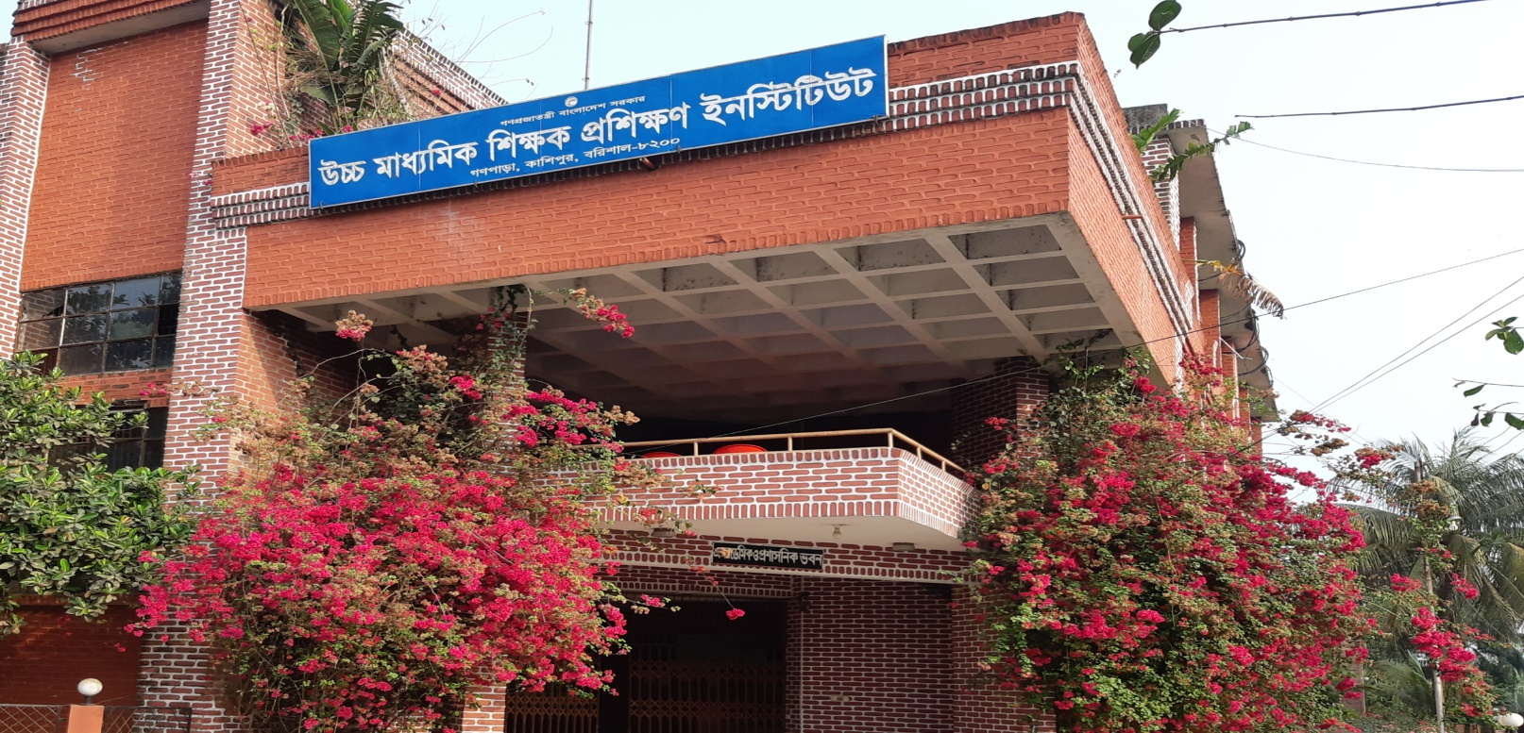
আজকের ক্লাসে সবাইকে
স্বাগতম

Slide 2
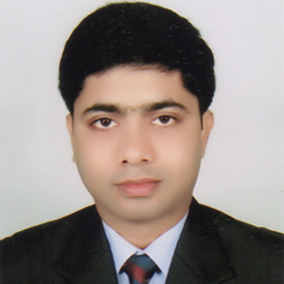
পরিচিতি
মোট শিক্ষার্থী: ২০
সময়: ১ঘণ্টা
ID: 101
নাম: সুব্রত বিশ্বাস
প্রভাষক(গণিত)
আখচাষী মহিলা ডিগ্রি কলেজ, মধুখালী,ফরিদপুর।
01911730378
EMAIL: subrato.amdc@gmail.com
শ্রেণি : একাদশ
বিষয়: গণিত
তারিখ: ১0/০৩/২০২১

Slide 3
দ্রুত উত্তর দাও
ক্ষেত্রটির ক্ষেত্রফল =
?
5একক
10একক
ক্ষেত্রটির ক্ষেত্রফল =
?
4একক
6একক

Slide 4
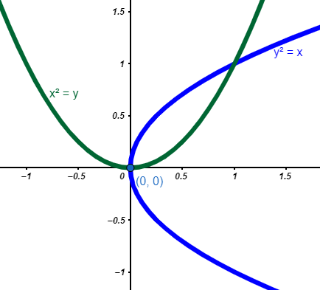
পরাবৃত্তদ্বয়ের সাধারণ অংশের ক্ষেত্রফল
নির্ণয়ের পদ্ধতি কি হতে পারে ?

Slide 5
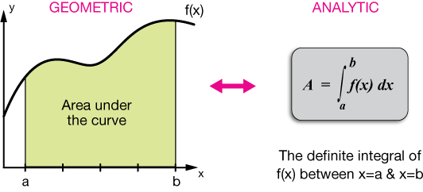
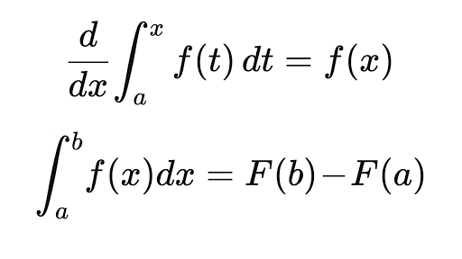
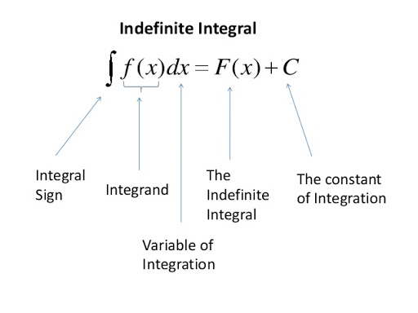
আজ আমাদের আলোচ্য বিষয়
নির্দিষ্ট যোগজ
অধ্যায়:দশম

Slide 6
পাঠ শেষে শিক্ষার্থীরা-
নির্দিষ্ট যোগজ নির্ণয়ের সূত্রগুলো বলতে পারবে।
বিভিন্ন রাশির নির্দিষ্ট যোগজ নির্ণয় করতে পারবে।
নির্দিষ্ট যোগজ ব্যবহার করে ক্ষেত্রফল নির্ণয় করতে পারবে।

Slide 7
নির্দিষ্ট যোগজ নির্ণয়ের জন্য নিচের কয়েকটি ফাংশনের যোগজ ফল লক্ষ করি-
$$\frac{d}{dx}\left(\frac{x^{n+1}}{n+1}+c\right)=$$
$\int{x^{n}dx=}\frac{x^{n+1}}{n+1}+c$, n≠-1
?
$$x^{n},n≠−1$$
$$\frac{d}{dx}\left(\frac{e^{mx}}{m}+c\right)=$$
$\int{e^{mx}dx=\frac{e^{mx}}{m}+c}$ ; $m≠0$
$$e^{mx}$$
?
$$\frac{d}{dx}\left(sinx+c\right)=$$
$\int{cosxdx=}sinx+c$
$$cosx$$
?
$$\frac{d}{dx}\left(−cosx+c\right)=$$
$$sinx$$
?
$$∫sinxdx=−cosx+c$$
$$\frac{d}{dx}(tanx+c)=$$
$\sec^{2}x$
$$∫\sec^{2}xdx=tanx+c$$
?

Slide 8
প্রশ্ন-উত্তর
$\int{x^{n}dx=}$?
$∫\sec^{2}xdx$=?

Slide 9
নিচের রাশিগুলোর নির্দিষ্ট যোগজ নির্ণয় কর-
$\int_{0}^{π/2}{\sin^{2}xdx}$
$\int_{0}^{π/2}{\cos^{3}xdx}$
$\int_{0}^{π/4}{\tan^{2}θdθ}$
$\int_{0}^{1}{x^{3}\sqrt{1+3x^{4}}}$ dx

Slide 10
একক কাজ
নিচের রাশি দুটির নির্দিষ্ট যোগজ নির্ণয় কর
$\int_{1}^{5}{x^{2}dx}$
$\int_{0}^{π/2}{\cos^{2}xdx}$

Slide 11
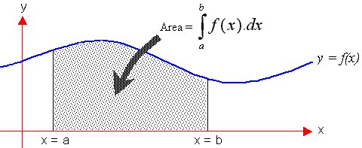
x=a এবং x=b সীমার মধ্যে$y=f\left(x\right)$ এবং X-অক্ষ দ্বারা আবদ্ধ ক্ষেত্রের ক্ষেত্রফল নিম্নরুপ-
$$\text{ক্ষেত্রফল}=\int_{a}^{b}{f\left(x\right)dx}$$

Slide 12
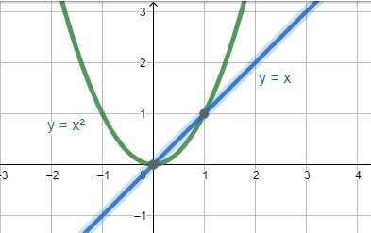
$y=x^{2}$ এবং $y=x$ রেখা দ্বারা আবদ্ধ ক্ষেত্রের ক্ষেত্রফল করি
ক্ষেত্রফল $\int_{0}^{1}{\left(x−x^{2}\right)dx}$

Slide 13
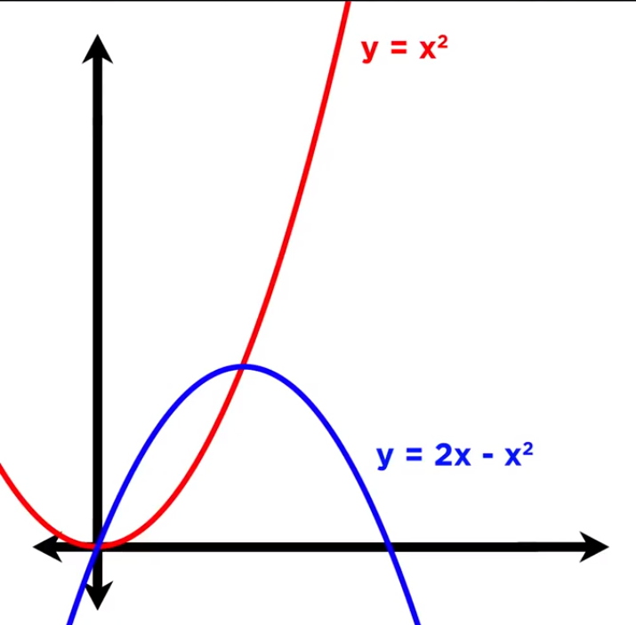
জোড়ায় কাজ
নিচের সমস্যাটি সমাধান কর
চিত্রের রেখাদ্বয় দ্বারা আবদ্ধ ক্ষেত্রের ক্ষেত্রফল নির্ণয় কর
ক্ষেত্রফল $\int_{0}^{1}{\left(2x−x^{2}−x^{2}\right)dx}$

Slide 14
মূল্যায়ন
$\int_{0}^{3}{\left(2x+5\right)dx}$নির্ণয় কর ।

Slide 15
সার সংক্ষেপ
তাহলে আজকের আলোচনার সার সংক্ষেপ কি হতে পারে?

Slide 16
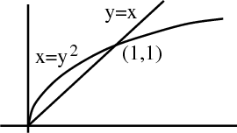
বাড়ীর কাজ
x$=y^{2}$ এবং $y=x$ সমীকরণ দুইটি দ্বারা আবদ্ধ ক্ষেত্রের ক্ষেত্রফল নির্ণয় কর।

Slide 17
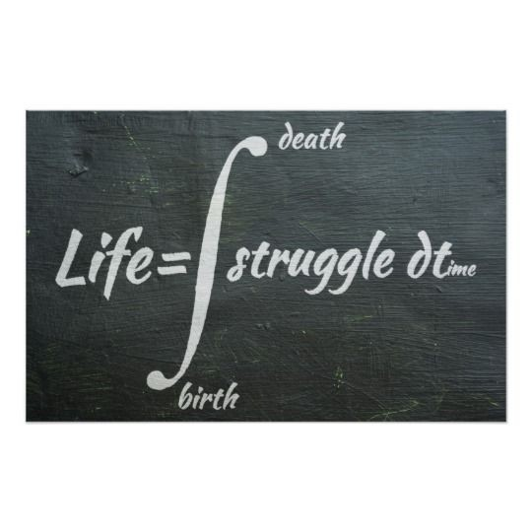
সকলকে ধন্যবাদ

